Slide 1
Temperaturentwicklung von Beton beim Aushärten Simon-Johannes Stein, (M.Sc.) Norman Häußer, (B.Eng.)

Slide 2
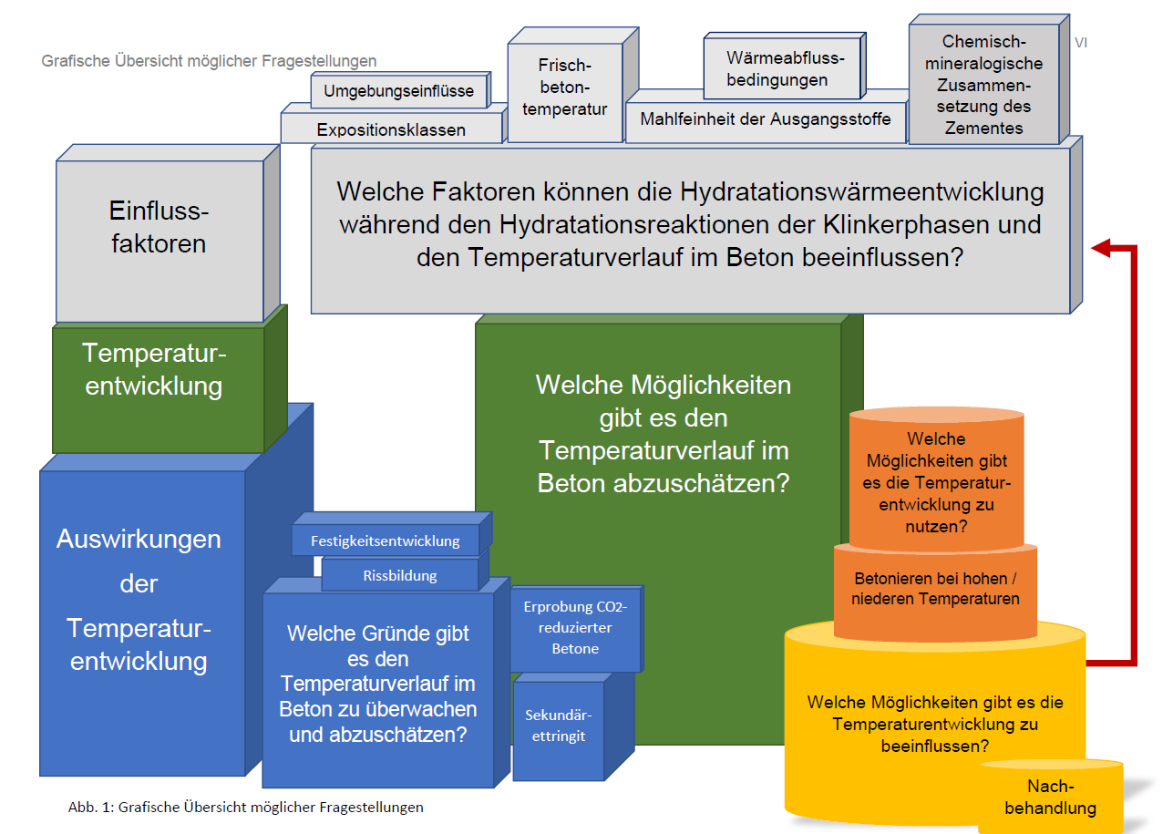
Hydratationswärmeentwicklung
Quelle: Grafische Übersicht möglicher Fragestellungen Eigene Darstellung (Normen Häußer)

Slide 3
Bestandteile von Beton
Zement
Wasser
Gesteinskörnung
Zementleim
Frischbeton
Zuschlagsstoffe
Hydratation (Aushärten)
Zusatzmittel
Festbeton
Quelle: Ballay, F. (2018): Bautechnik Fachkunde. Europa Lehrmittel, verändert durch Simon-Johannes Stein, 2024.

Slide 4
Hydratationswärmeentwicklung
Quelle: Hydratationswärmeentwicklung verschiedener Zementarten
Verein Deutscher Zementwerke e.V. (Hrsg.) (2008): Zement-Taschenbuch 2008, 51. Ausgabe, Düsseldorf: Verlag Bau+ Technik GmbH, 2008, S. 122
URL:https://www.google.com/url?sa=t&rct=j&q=&esrc=s&source=web&cd=&cad=rja&uact=8&ved=2ahUKEwiPk6uRkcf8AhXmyAIHHVSLCLUQFnoECBUQAQ&url=https%3A%2F%2Fwww.vdz-online.de%2Ffileadmin%2Fwissensportal%2Fpublikationen%2Fzementindustrie%2FZement-Taschenbuch_2008.pdf&usg=AOvVaw1XMIO1Fl3c2jKhKqk0Fnc_
(zuletzt abgerufen am 15.01.2023 um 14.11 Uhr), veränder durch Simon-Johannes Stein, 2024.

Slide 5
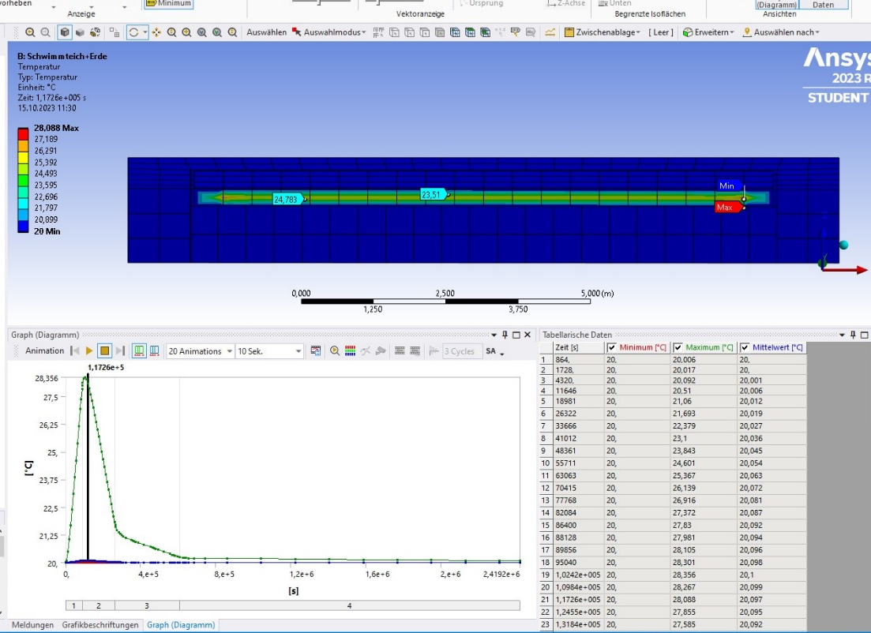
Simulation der Wärmeentwicklung
Quelle: Temperaturverteilung und -verlauf bei der Hydratation, Expositionsklasse XC 3, Zementfestigkeitsklasse 42,5 R/ 52,5 N/ 52,5 R, unter 20 °C Umgebungstemperatur. Eigene Darstellung (Nomen Häußer); erstellt mittels Ansys Mechanical Studentenversion

Slide 6
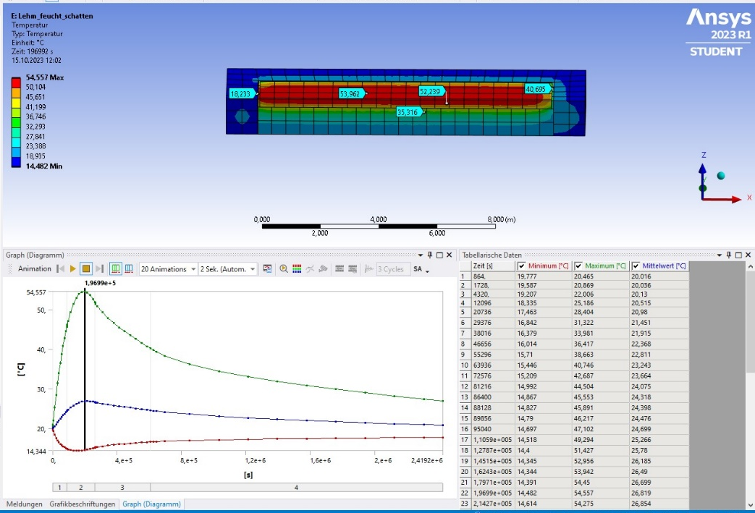
Simulation der Wärmeentwicklung
Quelle: Temperaturverteilung und -verlauf bei der Hydratation, Expositionsklasse XC 3, Zementfestigkeitsklasse 42,5 R/ 52,5 N/ 52,5 R, unter 20°C, in feuchtem Lehm ohne Sonneneinstrahlung. Eigene Darstellung (Nomen Häußer); erstellt mittels Ansys Mechanical Studentenversion

